Slide 1
Динамически расширяемые массивы. Списки. Двоичные деревья поиска.

Slide 2
Функция realloc
void* realloc(void *ptr, size_t size);
ptr == NULL && size != 0
  Выделение памяти (как malloc)
ptr != NULL && size == 0
  Освобождение памяти аналогично free(). Результат можно (но не обязательно!) передать во free().
ptr != NULL && size != 0
  Перевыделение памяти. В худшем случае:
    выделить новую область
    скопировать данные из старой области в новую
    освободить старую область

Slide 3
Ошибки при использовании realloc
Неправильно
int *p = malloc(10 * sizeof(int));
p = realloc(p, 20 * sizeof(int));
// А если realloc вернула NULL?
Правильно
int *p = malloc(10 * sizeof(int)), *tmp;
tmp = realloc(p, 20 * sizeof(int));
if (tmp)
p = tmp;
else
// обработка ошибки

Slide 4
Ошибки при использовании realloc
int* select_positive(const int *a, int n, int *k)
{
int m = 0;
int *p = NULL;
for (int i = 0; i < n; i++)
if (a[i] > 0)
{
m++;
p = realloc(p, m * sizeof(int)); // !!!
p[m-1] = a[i];
}
*k = m;
return p;
}

Slide 5
Динамически расширяемые массивы
Для уменьшение потерь при распределении памяти изменение размера должно происходить относительно крупными блоками.
Для простоты реализации указатель на выделенную память должен храниться вместе со всей информацией, необходимой для управления динамическим массивом.

Slide 6
Динамически расширяемый массив
struct dyn_array
{
int len;
int allocated;
int step;
int *data;
};
#define INIT_SIZE 1
void init_dyn_array(struct dyn_array *d)
{
d->len = 0;
d->allocated = 0;
d->step = 2;
d->data = NULL;
}

Slide 7
Добавление элемента
int append(struct dyn_array *d, int item)
{
if (!d->data)
{
d->data = malloc(INIT_SIZE * sizeof(int));
if (!d->data)
return -1;
d->allocated = INIT_SIZE;
}
else
if (d->len >= d->allocated)
{
int *tmp = realloc(d->data,
d->allocated * d->step * sizeof(int));
if (!tmp)
return -1;
d->data = tmp;
d->allocated *= d->step;
}
d->data[d->len] = item;
d->len++;
return 0;
}

Slide 8
Динамически расширяемые массивы: особенности реализации
Удвоение размера массива при каждом вызове realloc сохраняет средние «ожидаемые» затраты на копирование элемента.
Поскольку адрес массива может измениться, программа должна обращаться к элементами массива по индексам.
Благодаря маленькому начальному размеру массива, программа сразу же «проверяет» код, реализующий выделение памяти.

Slide 9
Удаление элемента
int delete(struct dyn_array *d, int index)
{
if (index < 0 || index >= d->len)
return -1;
memmove(d->data + index, d->data + index + 1,
(d->len - index - 1) * sizeof(int));
d->len--;
return 0;
}

Slide 10
Удаление элемента: на что обратить внимание
Важен ли порядок элементов в массиве?
  Нет: на место удаляемого записать последний.
  Да: сдвинуть элементы за удаляемым вперед.
for, memcpy или memmove?
  for
  memcpy НЕЛЬЗЯ (как и strcpy), memmove надежнее.
А нужно ли удалять элементы?

Slide 11
Достоинства и недостатки массивов
«+»
  Простота использования.
  Константное время доступа к любому элементу.
  Не тратят лишние ресурсы.
  Хорошо сочетаются с двоичным поиском.
«-»
  Хранение меняющегося набора значений.

Slide 12
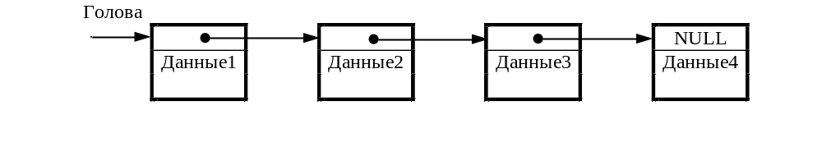
Линейный односвязный список
Отличия списка от массива
Размер массива фиксирован, а списка нет.
Списки можно переформировывать, изменяя несколько указателей.
При удалении или вставки нового элемента в список адрес остальных не меняется.

Slide 13
Элемент списка
struct person
{
char *name;
int born_year;
struct person *next;
};
struct person* create_person(char *name, int born_year)
{
struct person *pers = malloc(sizeof(struct person));
if (pers)
{
pers->name = name;
pers->born_year = born_year;
pers->next = NULL;
}
return pers;
}

Slide 14
Добавление элемента в список
struct person* add_front(struct person *head,
struct person *pers)
{
pers->next = head;
return pers;
}
NB: функции, изменяющие список, должны возвращать указатель на новый первый элемент.
head = add_front(head, pers);

Slide 15
Добавление элемента в список
struct person* add_end(struct person *head,
struct person *pers)
{
struct person *cur = head;
if (!head)
return pers;
for ( ; cur->next; cur = cur->next)
;
cur->next = pers;
return head;
}
Добавление элемента в конец нашего простого списка – операция порядка O(N). Чтобы добиться времени O(1), можно завести отдельный указатель на конец списка.

Slide 16
Поиск элемента в списке
struct person* lookup(struct person *head,
const char *name)
{
for ( ; head; head = head->next)
if (strcmp(head->name, name) == 0)
return head;
return NULL;
}
Поиск занимает время порядка O(N) и эту оценку не улучшить.

Slide 17
Обработка всех элементов списка
void apply(struct person *head,
void (*f)(struct person*, void*),
void* arg)
{
for ( ; head; head = head->next)
f(head, arg);
}
  head: список
  f: указатель на функцию, которая применяется к каждому элементу списка
  arg: аргумент функции f

Slide 18
Обработка всех элементов списка
// печать информации из элемента списка
void print_person(struct person *pers, void *arg)
{
char *fmt = arg;
printf(fmt, pers->name, pers->born_year);
}
// apply(l1, print_person, "l1: %s %d\n");
// подсчет количества элементов списка
void count(struct person *pers, void *arg)
{
int *counter = arg;
(*counter)++;
}
// apply(l2, count, &n); // где int n = 0;

Slide 19
Освобождение списка
void free_all(struct person *head)
{
struct person *next;
for ( ; head; head = next)
{
next = head->next;
free(head);
}
}
for ( ; head; head = head->next)
free(head);
Наша функция free_all не освобождает память из поля name (см. create_person).

Slide 20
Удаление элемента по имени
struct person* del_by_name(struct person *head,
const char *name)
{
struct person *cur, *prev = NULL;
for (cur = head; cur; cur = cur->next)
{
if (strcmp(cur->name, name) == 0)
{
if (prev)
prev->next = cur->next;
else
head = cur->next;
free(cur);
return head;
}
prev = cur;
}
return NULL;
}

Slide 21
Списки: дальнейшее развитие
Представление элемента списка
  Универсальный элемент (void*).
Двусвязные списки
  Требует больше ресурсов.
  Поиск последнего и удаление текущего – операции порядка O(1).

Slide 22
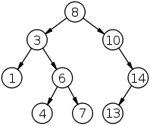
Двоичное дерево поиска
Дерево - это связный ациклический граф.
Двоичным деревом поиска называют дерево, все вершины которого упорядочены, каждая вершина имеет не более двух потомков (назовём их левым и правым), и все вершины, кроме корня, имеют родителя.

Slide 23
Элемент дерева
struct tree_node
{
const char *name;
// меньшие
struct tree_node *left;
// большие
struct tree_node *right;
};
struct tree_node* create_node(const char *name)
{
struct tree_node *node = malloc(sizeof(struct tree_node));
if (node)
{
node->name = name;
node->left = NULL;
node->right = NULL;
}
return node;
}

Slide 24
Добавление элемента в дерево
struct tree_node* insert(struct tree_node *tree,
struct tree_node *node)
{
int cmp;
if (tree == NULL)
return node;
cmp = strcmp(node->name, tree->name);
if (cmp == 0)
assert(1);
else if (cmp < 0)
tree->left = insert(tree->left, node);
else
tree->right = insert(tree->right, node);
return tree;
}

Slide 25
Поиск в дереве (1)
struct tree_node* lookup_1(struct tree_node *tree,
const char *name)
{
int cmp;
if (tree == NULL)
return NULL;
cmp = strcmp(name, tree->name);
if (cmp == 0)
return tree;
else if (cmp < 0)
return lookup_1(tree->left, name);
else
return lookup_1(tree->right, name);
}

Slide 26
Поиск в дереве (2)
struct tree_node* lookup_2(struct tree_node *tree,
const char *name)
{
int cmp;
while (tree != NULL)
{
cmp = strcmp(name, tree->name);
if (cmp == 0)
return tree;
else if (cmp < 0)
tree = tree->left;
else
tree = tree->right;
}
return NULL;
}

Slide 27
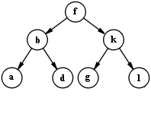
Обход дерева
Прямой (pre-order)
  f b a d k g l
Фланговый или поперечный (in-order)
  a b d f g k l
Обратный (post-order)
  a d b g l k f

Slide 28
Обход дерева
void apply(struct tree_node *tree,
void (*f)(struct tree_node*, void*),
void *arg)
{
if (tree == NULL)
return;
// pre-order
// f(tree, arg);
apply(tree->left, f, arg);
// in-order
f(tree, arg);
apply(tree->right, f, arg);
// post-order
// f(tree, arg);
}

Slide 29
DOT
DOT — язык описания графов.
Граф, описанный на языке DOT, обычно представляет собой текстовый файл с расширением .gv в понятном для человека и обрабатывающей программы формате.
В графическом виде графы, описанные на языке DOT, представляются с помощью специальных программ, например Graphviz.
Wiki (c)

Slide 30
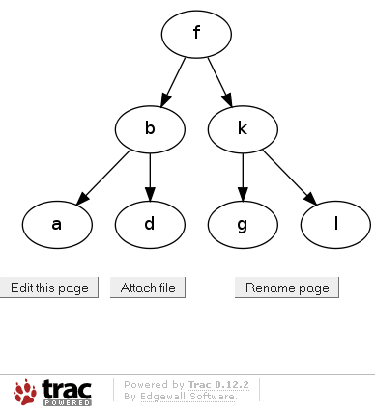
DOT
// Описание дерева на DOT
digraph test_tree {
f -> b;
f -> k;
b -> a;
b -> d;
k -> g;
k -> l;
}
// Оформление на странице Trac
{{{
#!graphviz
digraph test_tree {
f -> b;
f -> k;
b -> a;
b -> d;
k -> g;
k -> l;
}
}}}

Slide 31
DOT
void to_dot(struct tree_node *tree, void *param)
{
FILE *f = param;
if (tree->left)
fprintf(f, "%s -> %s;\n", tree->name, tree->left->name);
if (tree->right)
fprintf(f, "%s -> %s;\n", tree->name, tree->right->name);
}
void export_to_dot(FILE *f, const char *tree_name,
struct tree_node *tree)
{
fprintf(f, "digraph %s {\n", tree_name);
apply_pre(tree, to_dot, f);
fprintf(f, "}\n");
}

